Slide 1


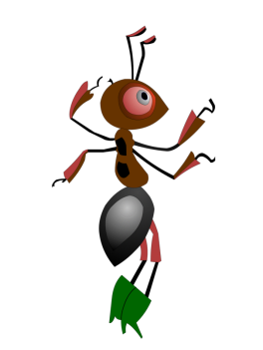

и
Учитель: Киселева С.А.

Slide 2
Цель:
Создание условий для знакомства с летними явлениями в природе, повторения правил поведения в лесу, на лугу, на водоёме.

Slide 3
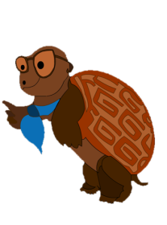

Клик мышкой
на стих
О каком времени года говорится в стихотворении.
ИЗУЧЕНИЕ НОВОГО МАТЕРИАЛА:
Просмотрите новый материал с помощью видео Окружающий мир 2 класс (Урок№33 - Впереди лето.), перейдя по ссылке: https://www.youtube.com/watch?time_continue=25&v=5zcueOJq_JU&feature=emb_logo

Slide 4
Задание №1.
Прочитайте учебник с. 130 – 131.

Slide 5

Лето .
По календарю лето начинается 1 июня. Учёные-астрономы считают началом лета 22 июня-день летнего солнцестояния, когда солнце поднимается выше всего на небе.

Slide 6
Задание №2.
Приведите примеры летних явлений с. 130.

Slide 7
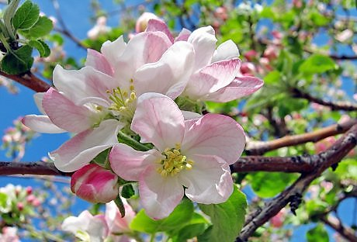
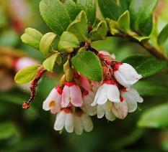
Лето .
А учёные-фенологи, изучающие закономерность и периодичность явлений в жизни животных и растений, связанных со сменой времён года, считают, что лето начинается, когда отцветут и осыплются в садах белые и розовые цветы яблонь, а в лесу
на низеньких кустарниках с твёрдыми глянцевыми листочками распустятся цветы брусники.

Slide 8

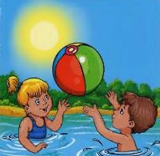

Клик мышкой
на картинки
Назовите летние месяцы.
ИЮНЬ
ИЮЛЬ
АВГУСТ

Slide 9
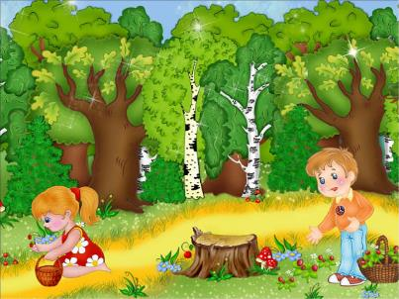
Лес .
Летом дни становятся длинными, а ночи –короткими . Ты побываешь в лесу, на лугу, у водоёма. Лес встретит тебя прохладой и щебетом птиц, угостит вкусными ягодами и грибами.

Slide 10
Задание №3.
Вспомните правила поведения в лесу, на лугу, на водоемах.

Slide 11
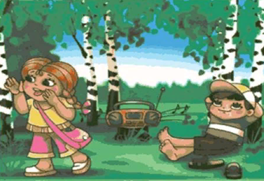
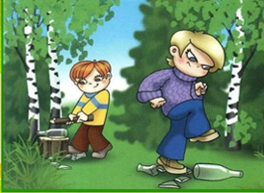
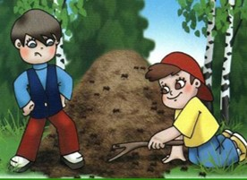
Вспомни правила поведения в лесу.
Клик мышкой
на рисунок
Не шумите в лесу!
Не бейте стекло
в лесу!
Не разоряйте муравейники !

Slide 12
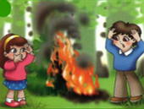
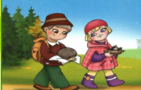
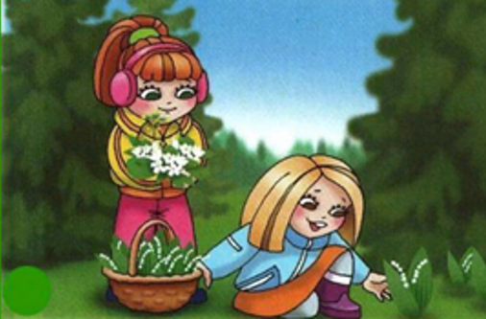
Вспомни правила поведения в лесу.
Клик мышкой
на рисунок
Не разводите костёр в лесу!
Не забирайте животных
из леса!
Не рвите редкие цветы!

Slide 13
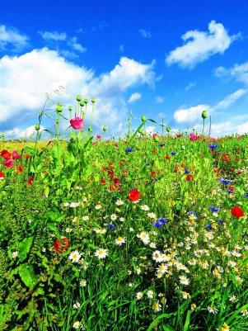
Луг .
Луг порадует яркими красками цветов, стрекотанием кузнечиков и гудением пчёл.

Slide 14


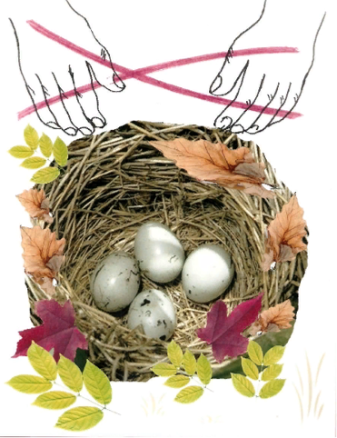
Вспомни правила поведения на лугу.
Клик мышкой
на рисунок
Не ловите насекомых!
Не рвите
полевые
цветы!
Не разоряйте птичьи гнёзда!

Slide 15
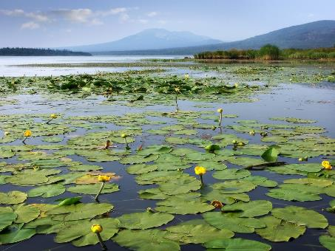
Водоёмы .
Ручей , река или озеро освежат и позовут полюбоваться жёлтыми кубышками и стремительным полётом стрекоз.

Slide 16
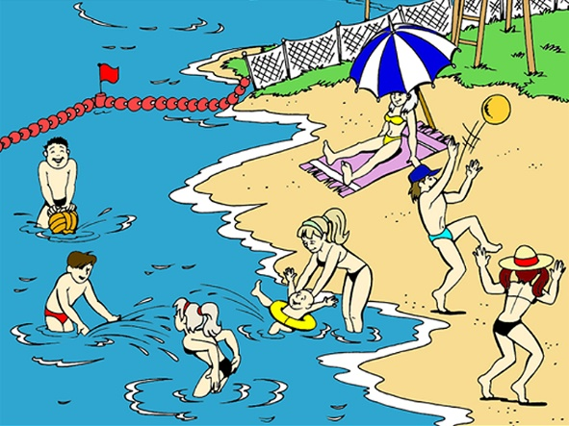
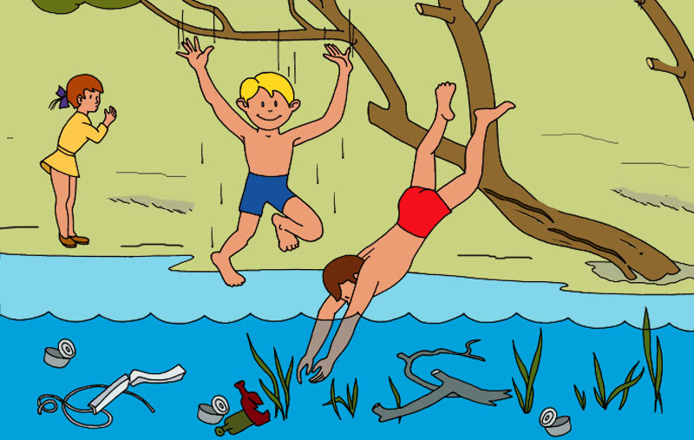
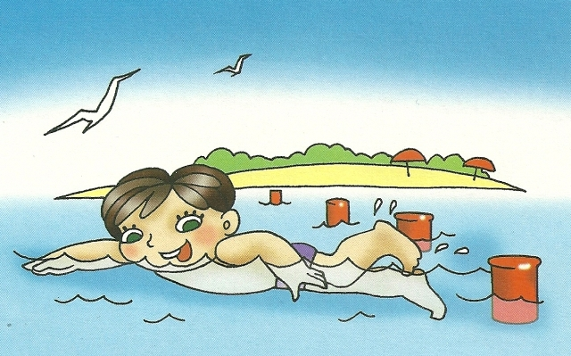
Вспомни правила поведения на водоёме.
Клик мышкой
на рисунок
Купайтесь под присмотром взрослых!
Не ныряйте в незнакомом
месте!
Не плавайте далеко от берега!

Slide 17
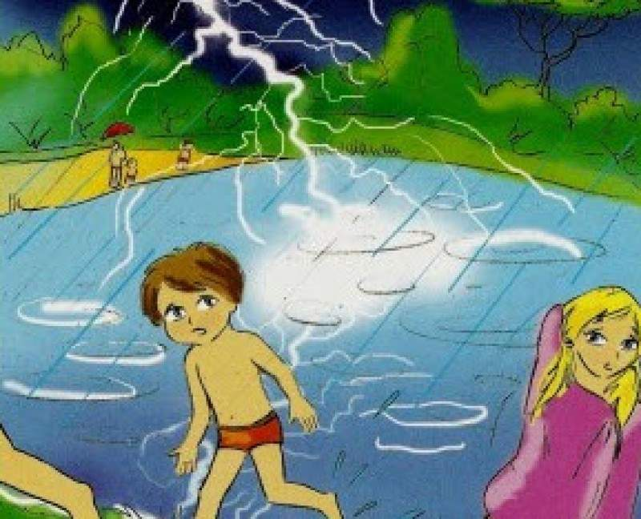

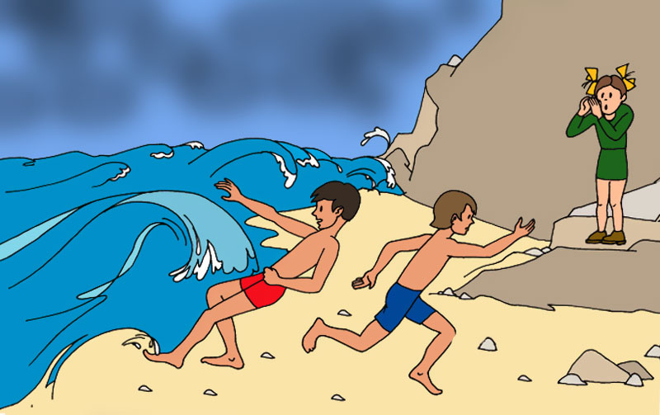
Вспомни правила поведения на водоёме.
Клик мышкой
на рисунок
Не купайтесь во время грозы!
Не затевайте
игры в воде!
Не купайтесь во время шторма!

Slide 18
Задание для контроля
— Что особенно вам понравилось на уроке?
— О чем захотелось узнать побольше?
— Все ли задачи урока мы выполнили?

Slide 19
Домашнее задание
Запишите чем вы будете заниматься этим летом (3 предложения).

Slide 20


